Slide 1
스마트문화앱 UX 설계
스마트 콘텐츠 디자인
구현 과정

Slide 2
목차
01.정보구조도
02. 와이어 프레임(모바일) 스토리 보드
03.네비게이션

Slide 3
01.정보구조도
메인 페이지
상품 카테고리
알뜰쇼핑
인기상품
채소
수산/정육
간편식
베이커리
일일특가
실시간 인기
주간 인기
혜택/이벤트
혜택 안내
이벤트 안내
조직도형으로
만들어본 가상의
식품쇼핑몰
정보구조도

Slide 4
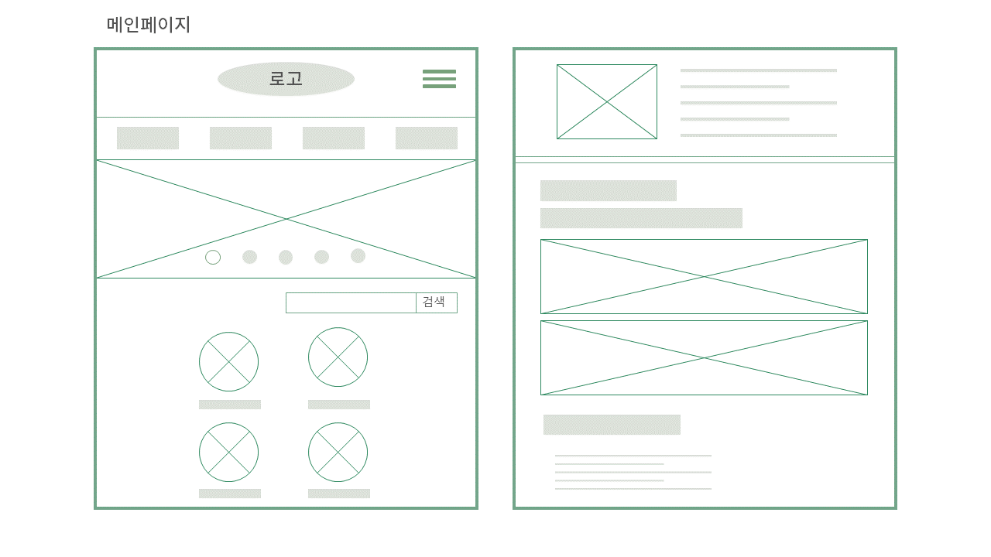
02. 스토리보드(메인 페이지)
1.글로벌 네비게이션
2.좌우 슬라이더(5개)
3.검색 기능
4.바로가기 아이콘(4개)
5.배송안내
6.이벤트 배너(2개)
5
1
6
2
3
4

Slide 5
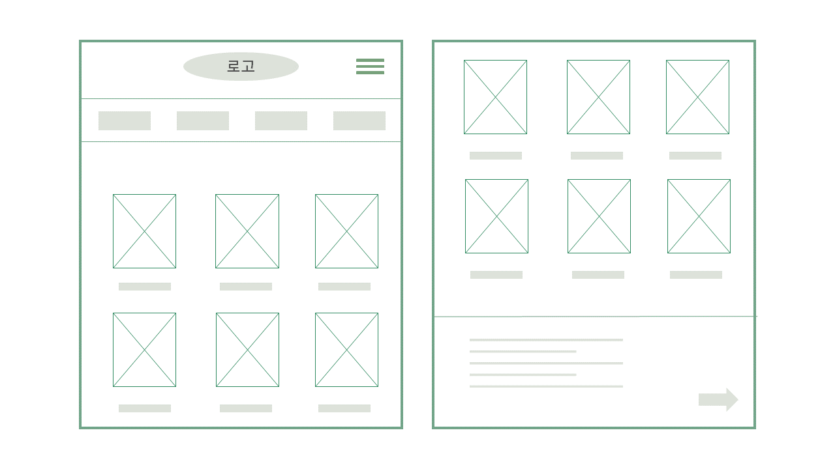
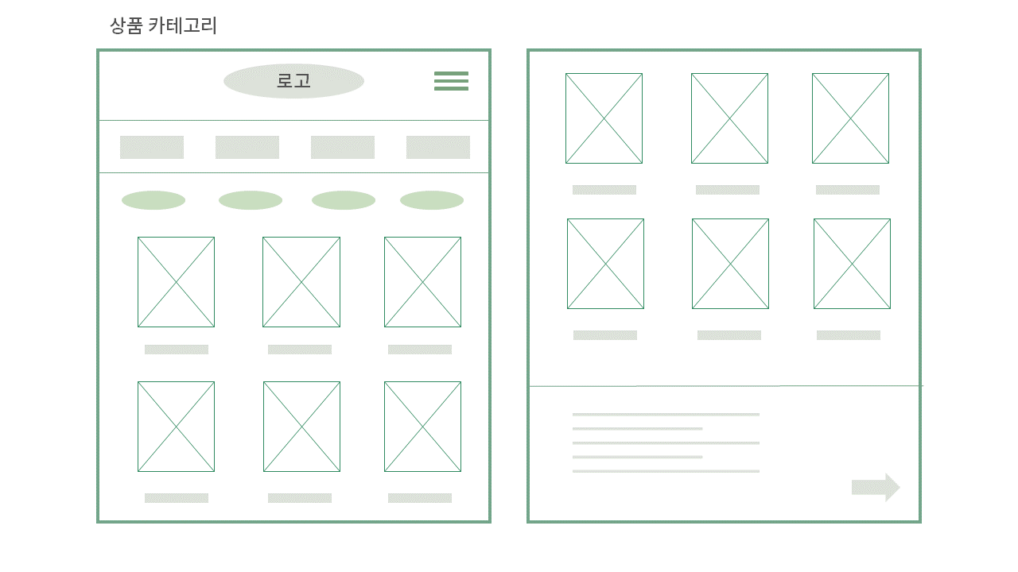
02. 스토리보드(상품 카테고리)
1.글로벌 네비게이션
2.대분류 카테고리
(로컬 네비게이션)
3.소분류 카테고리
(대분류 선택에 따라
상세페이지 개수가
다릅니다.)
4.뒤로 가기
1
2
3
4

Slide 6
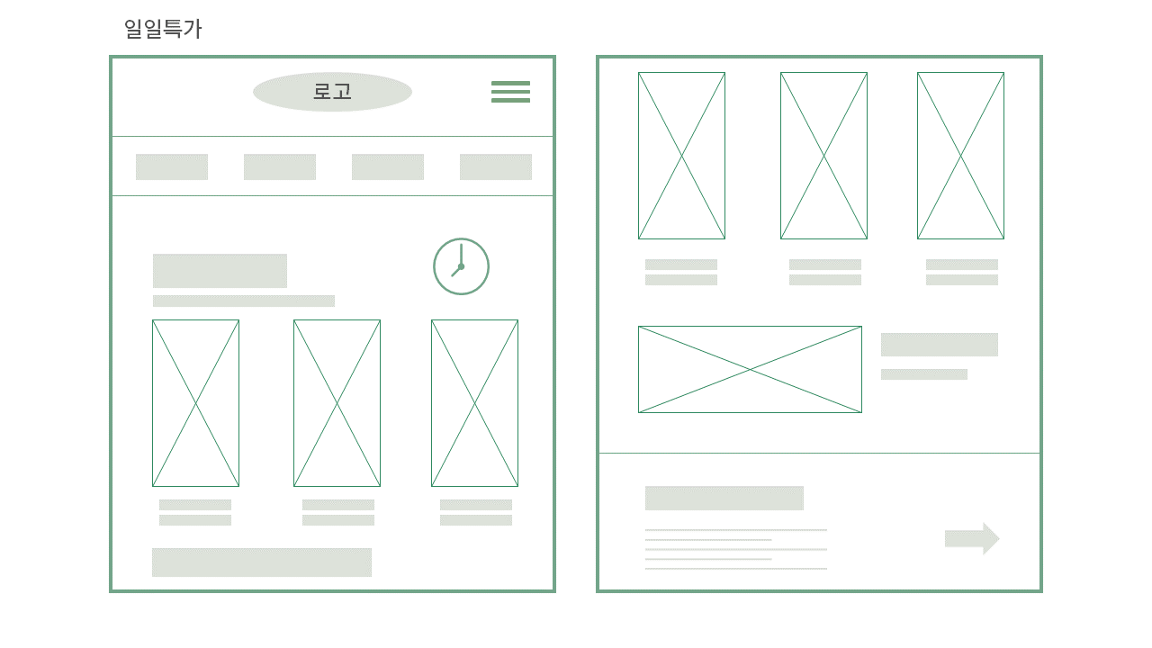
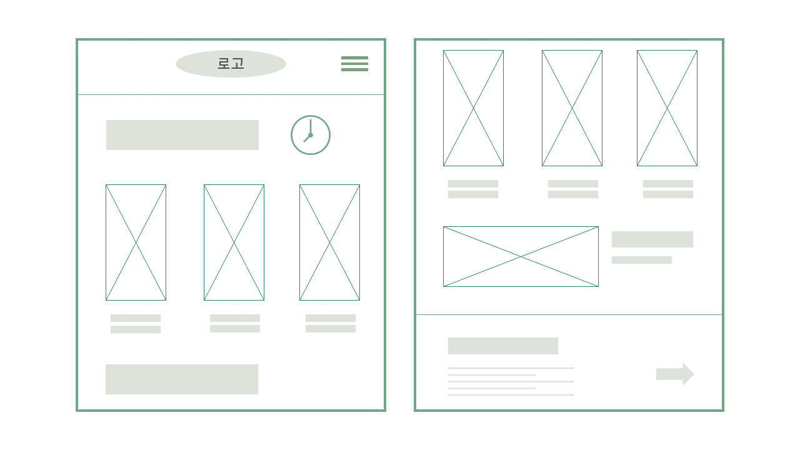
02. 스토리보드(알뜰쇼핑)
1. 글로벌 네비게이션
2.일일특가 안내
3. 상세페이지 이동
4.깜짝 특가 페이지
(컨텍스츄얼 네비게이션)
5.뒤로가기
1
2
3
4
5

Slide 7
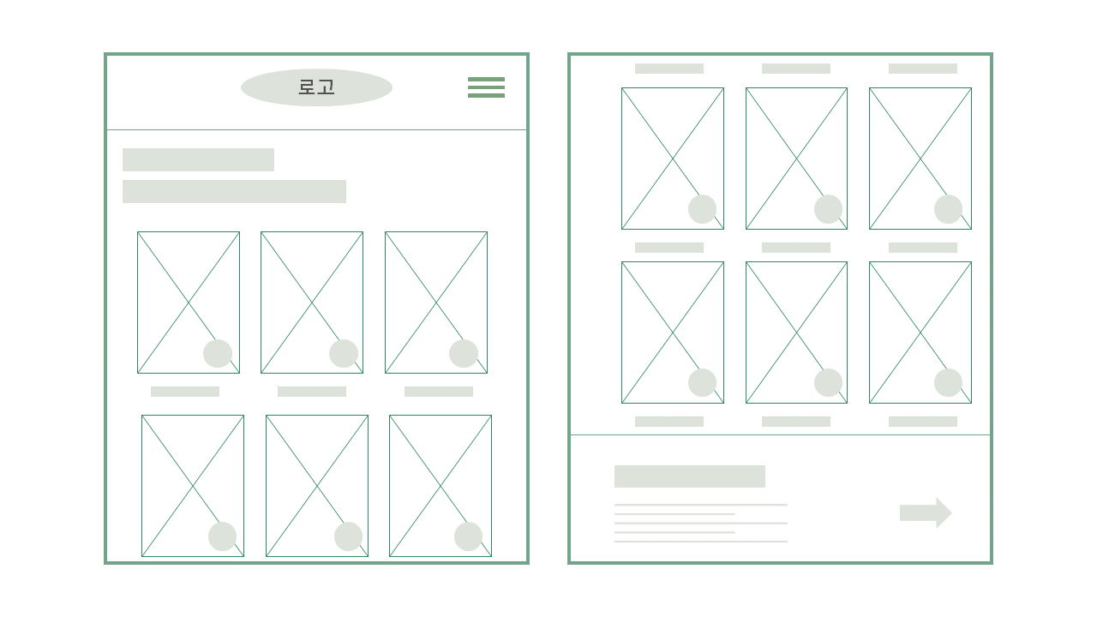
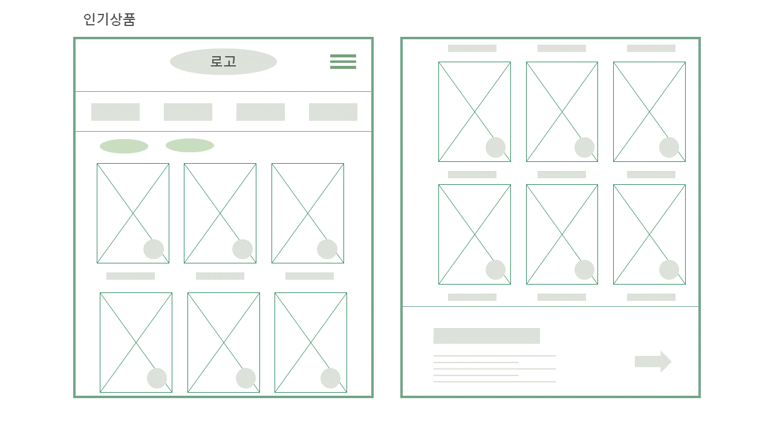
02. 스토리보드(인기상품)
1. 글로벌 네비게이션
2.실시간/주간
순위 변경기능
(로컬 네비게이션)
3.상세페이지 이동
4.뒤로가기
1
2
3
4

Slide 8
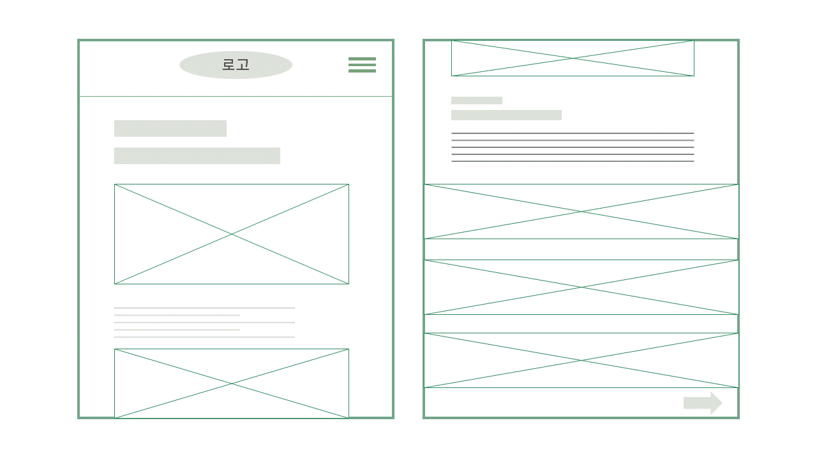
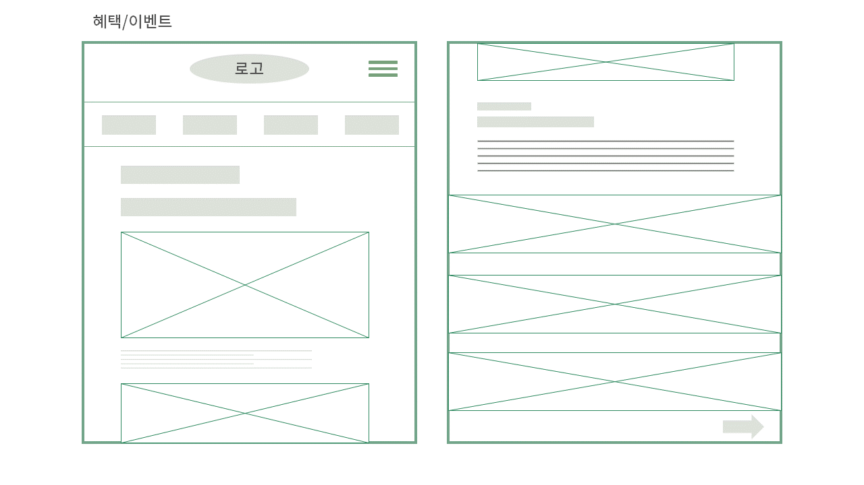
02. 스토리보드(혜택/이벤트)
1. 글로벌 네비게이션
2.혜택 안내 이미지
3.이벤트 배너(3개)
4.뒤로가기
1
3
2
4

Slide 9
03.네비게이션
GNB(글로벌네비게이션)
상품 카테고리/ 알뜰쇼핑/ 인기상품/ 혜택 이벤트
대분류
카테고리
(상품
카테고리)
실시간
주간
순위 변경기능
(인기상품)
소분류
카테고리
(상품
카테고리)
깜짝 특가
페이지
(알뜰쇼핑)
CN
(컨텍스츄얼 네비게이션)
LNB(로컬네비게이션)

